Slide 1
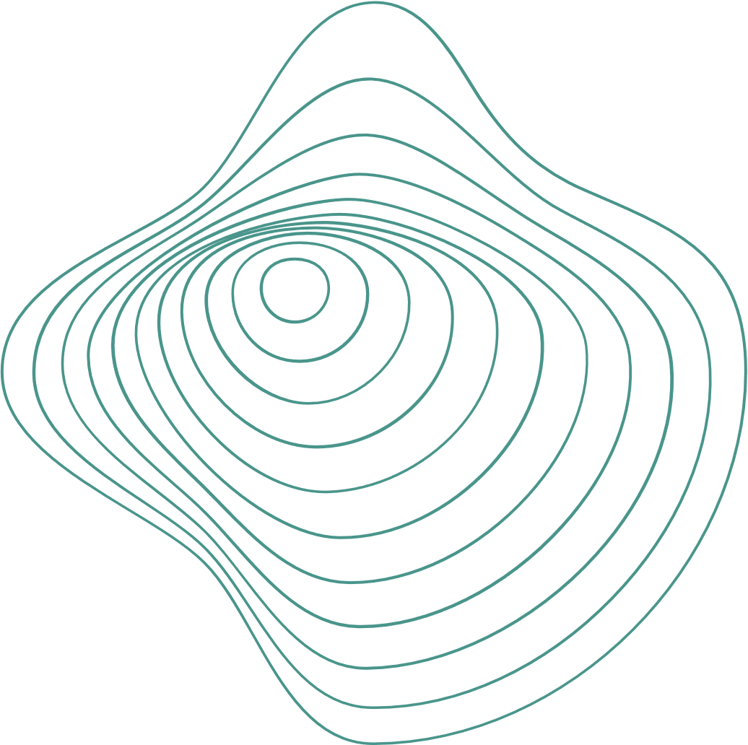
Block Stack 개선
예제 8_6_1
학번 : 2021864039
이름 : 김태헌

Slide 2
목차
프로그램 개선점
코드 설명
실행 화면
추가 개선점

Slide 3
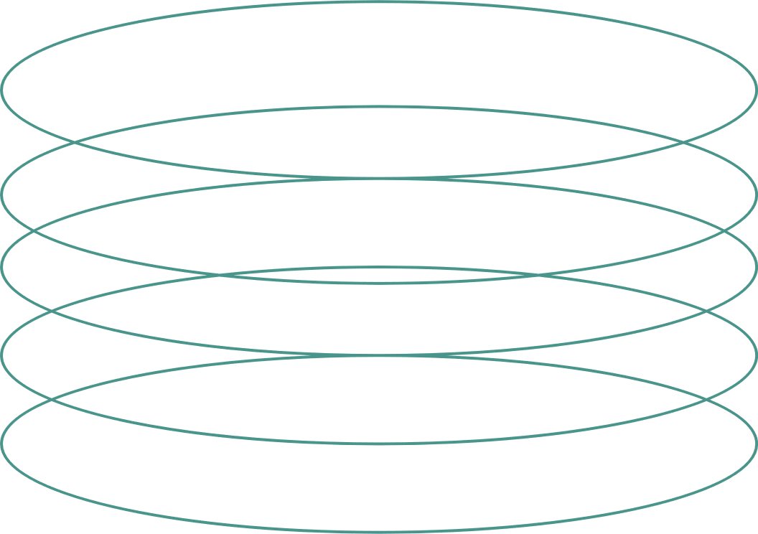
프로그램 변경점
아무키나 누르면 실행
난이도 선택 후 실행
기본 좌우 이동 속도(sleep(50))
난이도는 1 – 5 단계
난이도별 블록의 좌우 이동 속도 (sleep의 값)
1단계 80 | 2단계 60 | 3단계 40 | 4단계 20| 5단계 10

Slide 4
int main(void)
{
int sleep_value;
intro_game();
do
{
scanf("%d", &sleep_value);
if(sleep_value < 1 || sleep_value > 5)
{
printf("잘못된 난이도 설정입니다. 1부터 5 사이의 값을 입력하세요.\n");
}
}while(sleep_value < 1 || sleep_value >5);
game_control(sleep_value);
gotoxy(1, box_height + 3);
printf("게임이 종료되었습니다.\n");
return 0;
}
main
#include <stdio.h>
#include <stdlib.h>
#include <conio.h>
#include <windows.h>
#define box_length 15 // 게임의 영역(좌우 길이)
#define box_height 15 // 바닥의 높이(상하 길이)
void intro_game(void);
void game_control(int sleep_value);
void gotoxy(int x, int y);
int left_right_move(int sleep_value);
void move_down(int x);
void draw_rectangle(int c, int r);
int max_block(void);
int block_stack[box_length * 2 + 1] = {0}; // 해당 위치의 값을 0으로 초기화
변경점
1. 함수 호출에서 game_contro과 left_right_move에서 int sleep_value 값을 받음
2. Main에서 난이도를 입력 받음 1 – 5 사이의 숫자를 입력 받고 그 이외의 숫자를 입력하면 다시 print문을 출력하고 입력받음
Notes:
Define으로 좌우와, 바닥 높이 15로 고정합니다. Intro는 게임 시작전 화면 출력

Slide 5
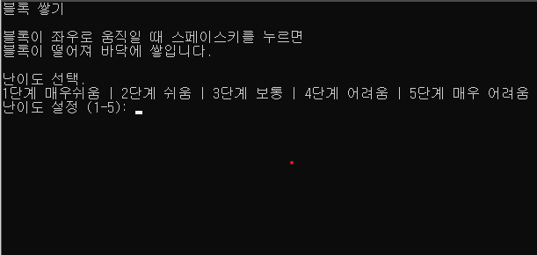
Intro_game
void intro_game(void)
{
system("cls");
printf("블록 쌓기\n\n");
printf("블록이 좌우로 움직일 때 스페이스키를 누르면\n");
printf("블록이 떨어져 바닥에 쌓입니다.\n\n");
printf("난이도 선택.\n");
printf("1단계 매우쉬움 | 2단계 쉬움 | 3단계 보통 | 4단계 어려움 | 5단계 매우 어려움\n");
printf("난이도 설정 (1-5): ");
getch();
}
변경점
1. 난이도 선택을 안내하는 문구 추가
Notes:
Define으로 좌우와, 바닥 높이 15로 고정합니다. Intro는 게임 시작전 화면 출력

Slide 6
game_control
gotoxy
void game_control(int sleep_value)
{
int x, count = 0;
system("cls");
draw_rectangle(box_length, box_height);
gotoxy(box_length * 2 + 5, 3);
printf("블록의 개수: %2d", box_height);
gotoxy(1, box_height + 3);
printf("스페이스키를 누르면 블록이 떨어지고\n");
printf("바닥에 쌓입니다.\n");
while (count < box_height)
{
gotoxy(box_length * 2 + 5, 4);
printf("시도한 횟수: %2d", count + 1);
gotoxy(box_length * 2 + 5, 5);
printf("쌓인 블록수: %2d", max_block());
x = left_right_move(sleep_value);
move_down(x);
count++;
getch();
}
}
void gotoxy(int x, int y)
{
COORD Pos = {x - 1, y - 1};
SetConsoleCursorPosition(GetStdHandle(STD_OUTPUT_HANDLE), Pos);
}

Slide 7
left_right_move
int left_right_move(int sleep_value)
{
int x = 3, y = 2, temp = 2;
int sleep_duration;
switch(sleep_value){
case 1:
sleep_duration = 80;
break;
case 2:
sleep_duration = 60;
break;
case 3:
sleep_duration = 40;
break;
case 4:
sleep_duration = 20;
break;
case 5:
sleep_duration = 10;
break;
}
do
{
x += temp;
if (x > (box_length * 2)) // x방향 최대값 설정
temp = -2;
if (x < 3)
{
x = 3;
temp = 2;
}
gotoxy(x, y);
printf("□");
Sleep(sleep_duration);
// 블록이 좌우로 움직이는 속도를 조절
gotoxy(x, y);
printf(" ");
} while (!kbhit());
block_stack[x] += 1;
return x;
}
변경점
Sleep의 값을 결정하는 Switch 문 추가

Slide 8
move_down
Max_block
int max_block(void)
{
int i, max = 0;
for (i = 1; i < box_height * 2 + 1; i++)
{
if (max <= block_stack[i])
max = block_stack[i];
}
return max;
}
void move_down(int x)
{
int y;
for(y=2;y<box_height+2-block_stack[x];y+=1)
{
gotoxy(x, y);
printf("□");
Sleep(20);
gotoxy(x, y);
printf(" ");
Sleep(10);
}
gotoxy(x,box_height+2-block_stack[x]);
printf("□");
}

Slide 9
void draw_rectangle(int c, int r)
{
int i, j;
unsigned char a=0xa6;
unsigned char b[7];
for(i=1;i<7;i++)
b[i]=0xa0+i;
printf("%c%c",a, b[3]);
for(i=0;i<c*2+1;i++)
printf("%c%c", a, b[1]);
printf("%c%c", a, b[4]);
printf("\n");
}
draw_rectangle
for(i=0;i<r;i++)
{
printf("%c%c", a, b[2]);
for(j=0;j<c*2+1;j++)
printf(" ");
printf("%c%c",a, b[2]);
printf("\n");
}
printf("%c%c", a, b[6]);
for(i=0;i<c*2+1;i++)
printf("%c%c", a, b[1]);
printf("%c%c", a, b[5]);
printf("\n");

Slide 10
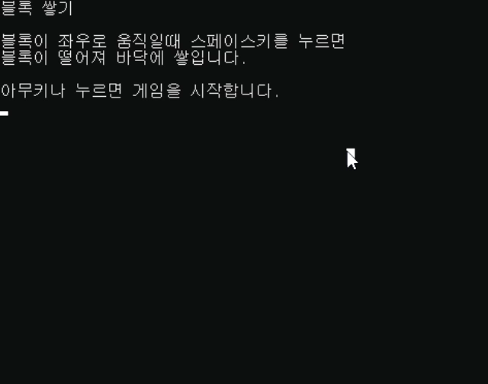
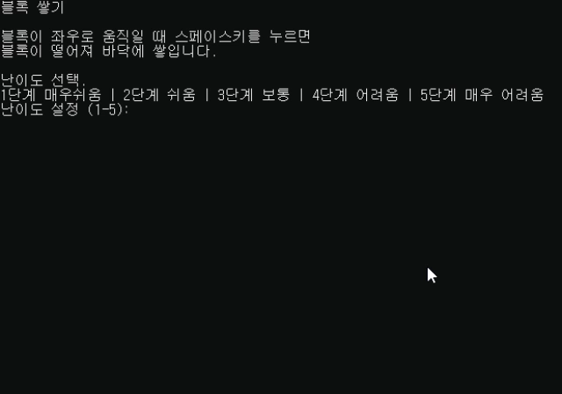
변경 전
변경 후

Slide 11
출처
https://jaimemin.tistory.com/191

